Slide 1
УСЛОВИЯ ПЛАВАНИЯ ТЕЛ.

Slide 2
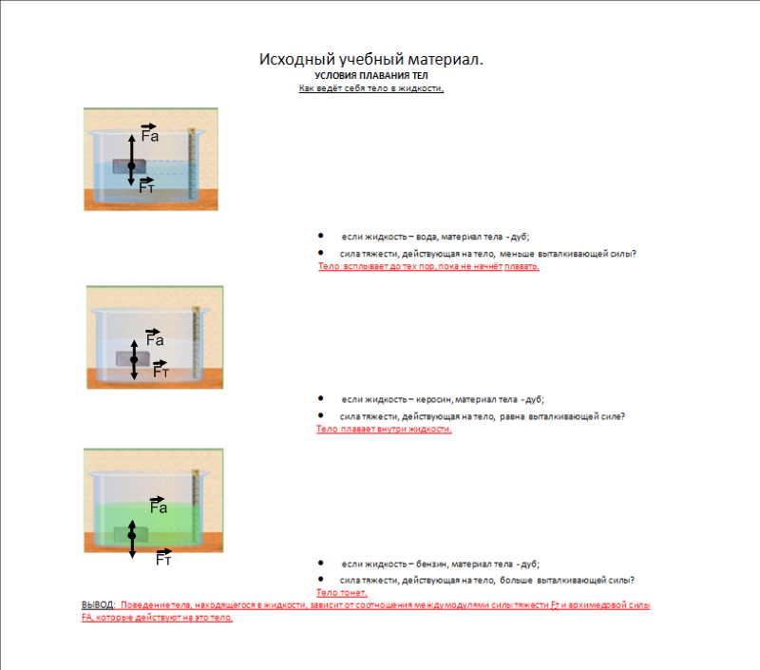

Slide 3
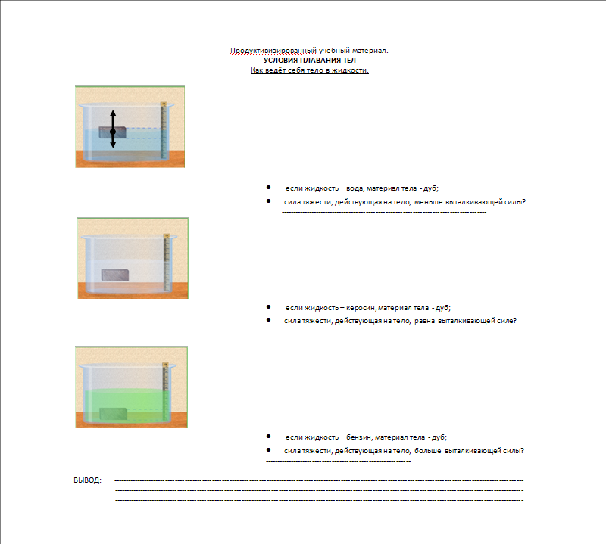

Slide 4
